Slide 1

ГБОУ «Кадетская школа им.ГСС Никиты Кайманова»
Республиканская акция
«Здоровая мама – здоровый ребенок!»
Отряд «Эндорфин»
Руководители:
Ахметзянова Л.А.
Вахлова Е.В.
г. Набережные Челны, 2017

Slide 2
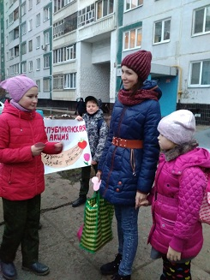
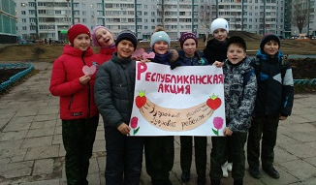
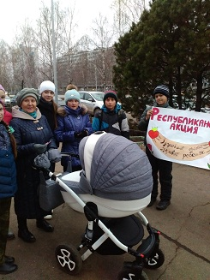
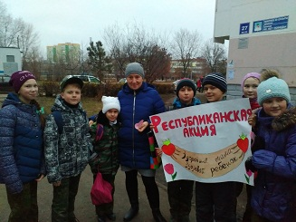
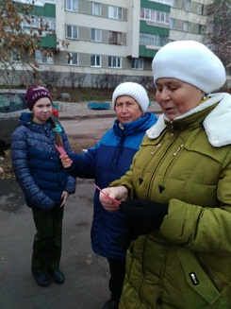
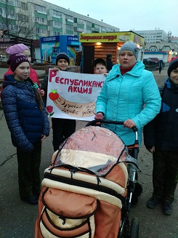
24.11.2017 отряд «Эндорфин» вышел на Республиканскую акцию «Здоровая мама – здоровый ребенок!», которая проходила на бульварах Энтузиастов и Молодежный. Эта позитивная акция была приурочена ко Дню мамы, в рамках которой отряд в количестве 10 человек принял активное участие. Отряд «Эндорфин» вручил 100 сердечек с позитивными пожеланиями и повязал 30 оранжевых ленточек на запястьях горожанок.
Информация о проведении акции размещена на сайте образовательной организации https://edu.tatar.ru/n_chelny/sch46/sch_kadet47

